Slide 1


ZÁKLADNÍ ŠKOLA OLOMOUC
příspěvková organizace
MOZARTOVA 48, 779 00 OLOMOUC
tel.: 585 427 142, 775 116 442; fax: 585 422 713
email: kundrum@centrum.cz; www.zs-mozartova.cz
Projekt: ŠKOLA RADOSTI, ŠKOLA KVALITY
Registrační číslo projektu: CZ.1.07/1.4.00/21.3688
EU PENÍZE ŠKOLÁM
Operační program Vzdělávání pro konkurenceschopnost

Slide 2
ZÁKLADNÍ ŠKOLA OLOMOUC
příspěvková organizace
MOZARTOVA 48, 779 00 OLOMOUC
tel.: 585 427 142, 775 116 442; fax: 585 422 713
email: kundrum@centrum.cz; www.zs-mozartova.cz
Autor: | Mgr. Miluše Zatloukalová
Vzdělávací oblast: | Člověk a příroda
Vzdělávací obor: | Chemie
Vyučovací předmět: | Chemie
Ročník: | 8.
Tematická oblast: | Anorganická chemie
Téma hodiny: | Tělesa, látky
Označení DUM: | VY_32_INOVACE_29.02.ZAT.CH.8
Vytvořeno: | 10. 09. 2013

Slide 3

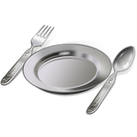
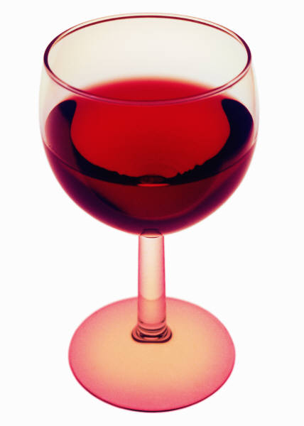
Tělesa a látky

Slide 4

TĚLESA - LÁTKY
Všechny předměty, které kolem sebe
pozorujeme, jsou fyzikální TĚLESA.

Slide 5
TĚLESA - LÁTKY
Tělesa jsou složena z LÁTEK.
SKLO
DŘEVO
PLAST
PAPÍR
ŽELEZO
GUMA
Látky mají různé vlastnosti.

Slide 6
Úkol č. 1
K tělesu přiřaď látku, ze které je vyrobeno.
HŘEBÍK
TRIČKO
FLORBALOVÝ MÍČ
HRNEK
AKVÁRIUM
SKŘÍŇ
PLAST
PORCELÁN
SKLO
BAVLNA
DŘEVO
ŽELEZO

Slide 7
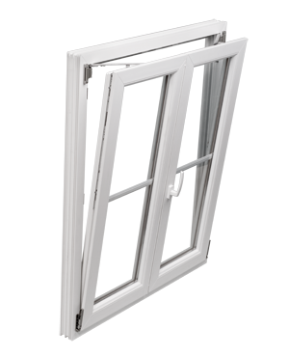
Úkol č. 2
Z jakých látek je vyrobeno plastové okno?
obr. 1
plast
sklo
kov

Slide 8
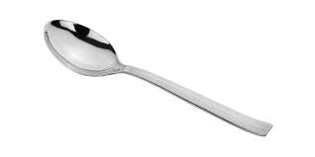
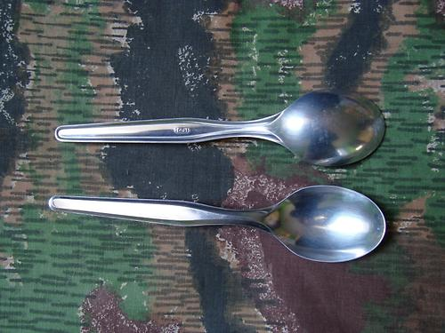
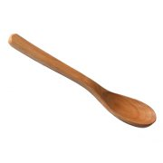
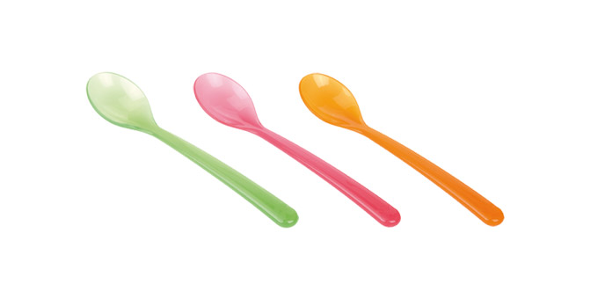
STEJNÁ TĚLESA MOHOU BÝT VYROBENA Z RŮZNÝCH MATERIÁLŮ.
NEREZ
DŘEVO
obr. 2
HLINÍK
PLAST

Slide 9
Úkol č. 3
Vyjmenuj, alespoň 2 různé látky, ze kterých mohou být vyrobena následující tělesa?
PRAVÍTKO
papír, plast, dřevo
TALÍŘ
porcelán, sklo, keramika, plast, cín
ŽIDLE
dřevo, plast, kov, koženka, textilie

Slide 10
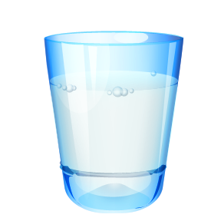
RŮZNÁ TĚLESA MOHOU BÝT VYROBENA ZE STEJNÉHO MATERIÁLŮ.

Slide 11
Úkol č. 4
Uveď tři tělesa z domácnosti, která jsou vyrobena ze železa?
hrnec
pekáč
kliky dveří

Slide 12
ZÁKLADNÍ ŠKOLA OLOMOUC
příspěvková organizace
MOZARTOVA 48, 779 00 OLOMOUC
tel.: 585 427 142, 775 116 442; fax: 585 422 713
email: kundrum@centrum.cz; www.zs-mozartova.cz
Seznam použité literatury a pramenů:
BENEŠ, P. a kol. Základy praktické chemie 1. Praha : FORTUNA, 2006, ISBN 80-7168-879-7. s. 9.
Použité zdroje:
Strana 7
[OBR.1][cit.2013-09-10]. Dostupný na
WWW:<http://www.bezpecnaokna.cz/plastova-okna/>.
Strana 8
[OBR.2][cit.2013-09-10]. Dostupný na
WWW:<http://carlossbirka.galerie.cz/4887749-csla-a-acr#70579898>.
Nečíslovaný obrazový materiál je použit z galerie obrázků a klipartů Microsoft Office.

